Slide 1
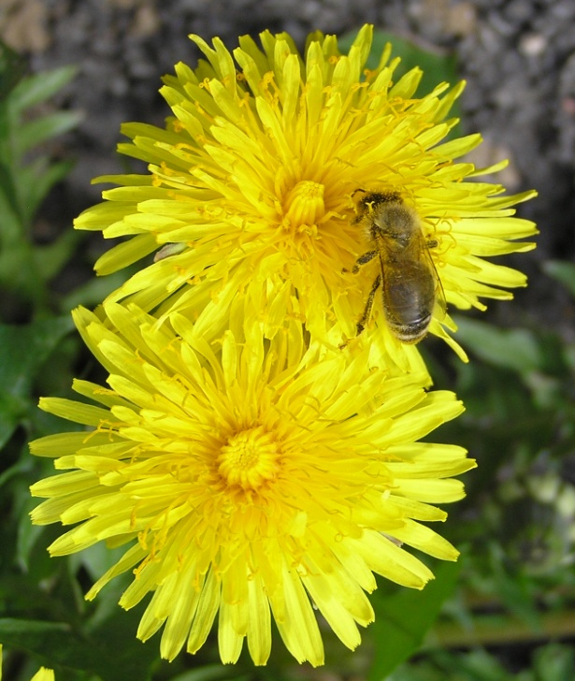
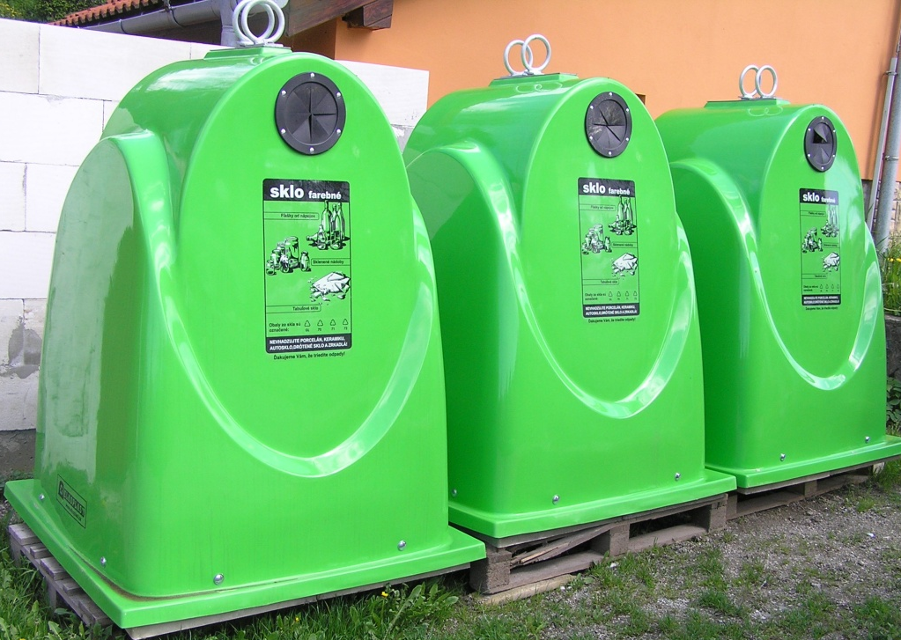
Otestujte své vědomosti o odpadech test má 30 otázek, zelená značí správnou odpověď, červená špatnou odpověď, odpovědi jsou odlišené i zvukově

Slide 2
1. Kolik komunálního odpadu vytvoří v průměru ročně 1 obyvatel České republiky?
A
500 kg
B
5 tun
C
150 kg
D
2,1 tuny
>
tekhnologic

Slide 3
2. Kolik % komunálního odpadu končí v ČR
na skládkách odpadu?
A
15 %
B
47 %
C
25 %
D
34 %
>
tekhnologic

Slide 4
3. Které tvrzení o skládkách odpadu je pravdivé?
A
tekutý výluh ze skládky může znečistit podzemní vody
B
skládkový plyn pomáhá snižovat skleníkový efekt
C
skládky nezabírají zemědělskou půdu, ale jen neplodné plochy
D
každá skládka má nepropustné podloží
>
tekhnologic

Slide 5
4. Kde je možné spalovat odpady?
A
mimo obce kdekoli
B
kdekoliv, kromě území národních parků
C
ve spalovně odpadu nebo v cementárně
D
v kotlích v běžných domácnostech či veřejných budovách
>
tekhnologic

Slide 6
5. Co více pomůže snížit množství odpadu?
A
co nejvíce věcí vyrábět z plastu, protože plast se dobře recykluje
B
správně třídit odpady
C
vybudovat více spaloven odpadu
D
vyrábět věci a obaly, které se dají používat opakovaně a dlouhodobě
>
tekhnologic

Slide 7
6. Které tvrzení o době před 100 – 150 lety
je nepravdivé?
A
mnoho zboží se spotřebovalo poblíž místa jejich výroby
B
používaly se materiály jednoduše recyklovatelné
C
nepoužívaly se plasty a elektronika
D
odpady tehdy nevznikaly
>
tekhnologic

Slide 8
7. Co nejvíce zatěžuje životní prostředí?
A
jednorázové plastové nádobí z rychlého stravování
B
skleněné lahve
C
keramické a kovové nádobí
D
papírové ubrousky
>
tekhnologic

Slide 9
8. Jak velkou část komunálního odpadu tvoří biologicky rozložitelný odpad?
A
20 %
B
10 %
C
60 %
D
45 %
>
tekhnologic

Slide 10
9. Co do biologicky rozložitelného odpadu nepatří?
A
seno, sláma, listí, jehličí
B
posekaná zelená tráva
C
dřevotříska, dřevo obsahující barvy, laky a lepidla
D
větve stromů
>
tekhnologic

Slide 11
10. Při kompostování bioodpadu je nutné:
A
zakrýt kompost neprodyšnou fólií
B
kompost alespoň 2 x ročně obrátit a provzdušnit
C
zalít kompost úplně vodou
D
přidat do kompostu pesticidy
>
tekhnologic

Slide 12
11. Jak velký podíl komunálního odpadu tvoří papír a karton?
A
20 %
B
35 %
C
5 %
D
60 %
>
tekhnologic

Slide 13
12. Do sběrového papíru nepatří:
A
povoskovaný papír a tetrapakové obaly
B
kartónové krabice
C
barevné reklamní letáky
D
neznečištěný papír
>
tekhnologic

Slide 14
13. K čemu lze použít sběrový textil?
A
na výrobu nového oblečení
B
na kompostování
C
na výrobu bioplynu
D
na charitativní účely, výrobu izolací, koberců a čalounění
>
tekhnologic

Slide 15
14. Do kontejneru na textil nepatří:
A
obnošené oblečení
B
textil velmi znečištěný olejem nebo barvami, koberce, koženka
C
staré ručníky, utěrky a závěsy
D
plyšové hračky
>
tekhnologic

Slide 16
15. Která možnost je ekologicky a ekonomicky nejvýhodnější ?
A
sběr vratných lahví
B
výroba nového skla ze sklářského písku
C
tavení střepů ze sběrového skla ve sklárnách
D
třídění skleněných střepů na lince na bílé a barevné
>
tekhnologic

Slide 17
16. Do kontejneru na sklo nepatří:
A
rozbité lahve
B
barevné sklo
C
keramika, porcelán, žárovky, zářivky, monitory
D
tabulové sklo
>
tekhnologic

Slide 18
17. Jaká je úspora energie při recyklaci kovového odpadu oproti nové výrobě kovů z rudy?
A
15 – 20 %
B
až 80 %
C
30 %
D
5 – 10 %
>
tekhnologic

Slide 19
18. Co do kovového odpadu nepatří?
A
pozinkovaný plech
B
rezavé železo
C
tetrapakové obaly
D
olověné akumulátory, plechovky od barev a ropných látek
>
tekhnologic

Slide 20
19. Co jsou to tetrapaky ?
A
vícevrstvové obaly z hliníku, plastu a kartonu
B
zlisované balíky plastových lahví
C
lahve od nápojů balené a prodávané po 4 kusech
D
obaly zlisované ze 4 vrstev papíru
>
tekhnologic

Slide 21
20. Kam patří tetrapakové obaly ?
A
do kontejneru na papír
B
do kontejneru na plasty
C
do směsného komunálního odpadu
D
do kontejneru na tetrapaky
nebo na kovy
>
tekhnologic

Slide 22
21. Co nepatří do kontejneru na plasty?
A
mikrotenové sáčky
B
obaly od ropných olejů, tetrapakové obaly, podlahové linoleum
C
PET lahve a kelímky od jogurtů
D
igelitové tašky a pytle
>
tekhnologic

Slide 23
22. Proč bychom měli PET lahve před vložením do kontejneru stlačit?
A
kvůli předpisům EU o nakládání s odpadem
B
aby při spalování nevybuchovaly
C
kvůli šetření prostorem v kontejneru a při odvozu
D
bez stlačení není možná jejich další recyklace
>
tekhnologic

Slide 24
23. Co patří do směsného komunálního odpadu?
A
odpadky, které nelze jinak vytřídit nebo oddělit jejich různé složky
B
především biologicky rozložitelný odpad
C
drobné stavební odpady
D
papír, kartony, starý nábytek
>
tekhnologic

Slide 25
24. Co do směsného komunálního odpadu nepatří?
A
baterie, akumulátory, žárovky, zářivky, monitory
B
střepy z porcelánu a keramiky
C
stará obuv, kůže, koženka
D
povoskovaný papír
>
tekhnologic

Slide 26
25. Kde je možné dát elektroodpad ?
A
do prodejny elektrospotřebičů
B
do kontejneru na plasty
C
do kontejneru na směsný komunální odpad
D
do kontejneru na kovy
>
tekhnologic

Slide 27
26. Kam patří staré léky, léčiva a rtuťové teploměry?
A
do směsného komunálního odpadu
B
do kompostu
C
do lékárny
D
do sběrného dvora
>
tekhnologic

Slide 28
27. Co patří mezi nebezpečné odpady ?
A
drobné stavební odpady
B
starý nábytek
C
azbestová střešní krytina, obaly od ropných olejů
D
veškerý kovový odpad
>
tekhnologic

Slide 29
28. Kdo odebírá staré pneumatiky?
A
předchozí majitel automobilu
B
pneuservis nebo prodejce pneumatik
C
výkup druhotných surovin
D
každá obec
>
tekhnologic

Slide 30
29. Co nepatří mezi drobné stavební odpady?
A
asfalt
B
obklady a dlažby
C
sanitární keramika
D
kusy železobetonu
>
tekhnologic

Slide 31
30. Co se nesmí dostat do komunálního odpadu ?
A
nebezpečné odpady
B
dřevěné předměty
C
znečistěný textil
D
sklo a keramika
>
tekhnologic

Slide 32
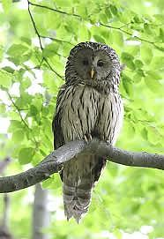
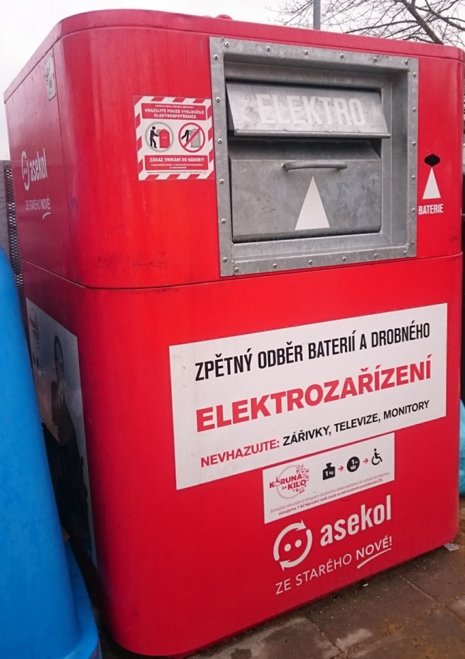
Spočítejte si správné odpovědi. Pokud jste měli více než 24 správných odpovědí, sledovali jste tento video seminář velmi pozorně. Gratuluji !

Slide 33
Kontakty na vydavatele a na autora:
Vydavatel: Ing. Martina Ďurišová – Trenčiansky vzdelávací servis
Inovecká 1140/22
911 01 Trenčín, Slovenská republika
e-mail: md.tvs@post.sk, tvs.md@post.sk trenciansky.vzdelavaci.servis@gmail.com
www.seminare.weebly.com
Autor: Ing. Miroslav Ďuriš
e-mail: miroslavduris@zoznam.sk
Tento test je jednou z příloh k video semináři v češtině: KAM S ODPADEM?

